Slide 1

2019
知识分享之webPack
分享人：刘鸿飞 时间：2019年10月

Slide 2
01
分享目的
目录
SHARE TARGET
02
核心概念
CORE CONCEPTS
CONTENTS
03
基本用法
COMMON USE

Slide 3

01
分享目的
SHARE TARGET

Slide 4
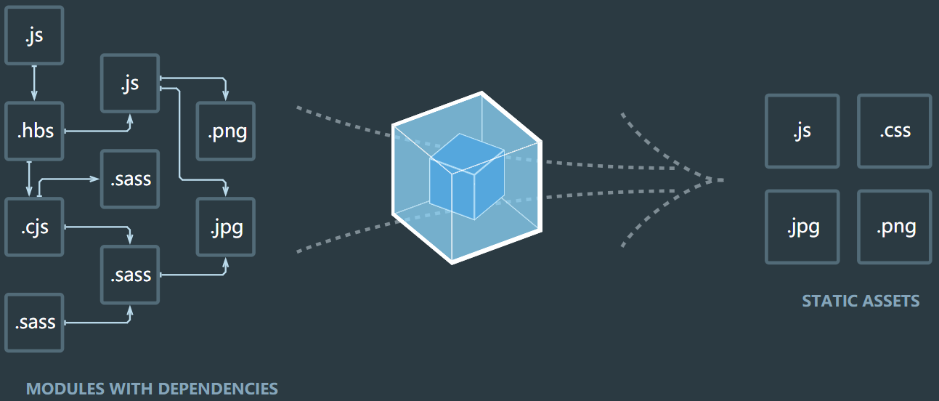
为什么需要webpack
现今的很多网页其实可以看做是功能丰富的应用，它们拥有着复杂的JavaScript代码和一大堆依赖包。为了简化开发的复杂度，前端社区涌现出了很多好的实践方法
•模块化，让我们可以把复杂的程序细化为小的文件;
•类似于TypeScript这种在JavaScript基础上拓展的开发语言：使我们能够实现目前版本的 JavaScript不能直接使用的特性，并且之后还能转换为JavaScript文件使浏览器可以识别；
•Scss，less等CSS预处理器
这些改进确实大大的提高了我们的开发效率，但是利用它们开发的文件往往需要进行额外的处理才能让浏览器识别,而手动处理又是非常繁琐的，这就为WebPack类的工具的出现提供了需求。

Slide 5
什么是webpack
webpack就是一个静态模块打包器。其在处理程序时，会递归的构建一个 依赖关系图，然后将这些模块打包成一个或多个bundle

Slide 6
分享目标
学会使用webpack基本配置
了解webpack的基本概念
在开发过程中定位并解决相关问题
抛砖引玉

Slide 7

02
概念介绍
CONCEPTS

Slide 8
Webpack核心概念
01
入口（entry）
指示webpack应该使用哪个模块，作为构建内部依赖图的开始
02
输出（output）
核心
哪里输出所创建的bundle
03
loader
让其他类型的文件也可以被webpack处理，其就是将其他文件变成bundle可以引用的模块
04
插件
处理各种任务。从打包优化压缩到重新定义环境中的变量

Slide 9
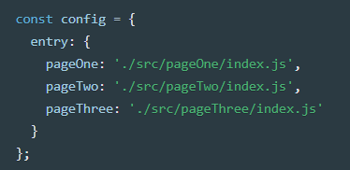
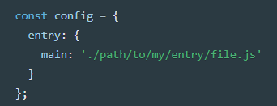
入口起点
指示webpack应该使用哪个模块，作为构建内部依赖图的开始

Slide 10
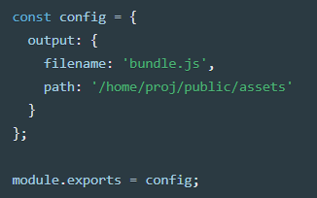
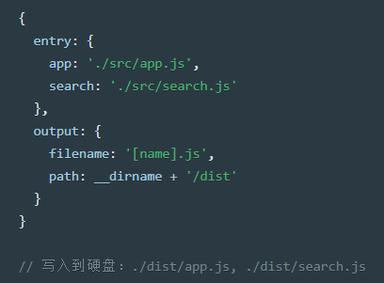
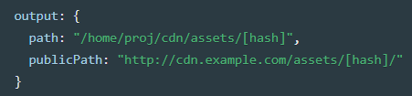
输出
哪里输出所创建的bundle
单个入口
多个入口
使用 CDN 和资源 hash

Slide 11
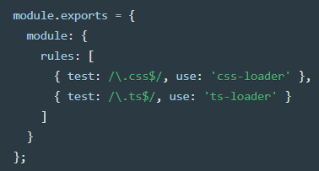
loader
让其他类型的文件也可以被webpack处理，其就是将其他文件变成bundle可以引用的模块
例如，你可以使用 loader 告诉 webpack 加载 CSS 文件，或者将 TypeScript 转为 JavaScript。
配置（推荐）
内联
CLI

Slide 12
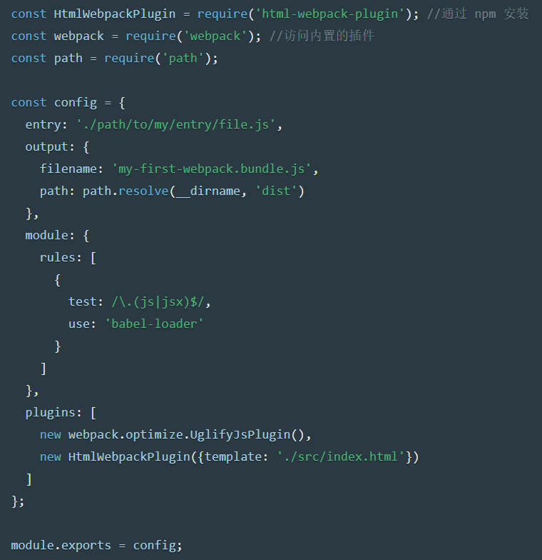
插件
Webpack插件是一个具有apply属性的javascript对象。Apply属性会被webpack compiler调用，并且compiler对象可在整个编译生命周期访问。
插件是webpack的支柱功能，其目的是解决loader无法实现的其他事。
示例：一个在构建过程中打印log的插件
用法：向plugins属性传入new实例即可

Slide 13
webpack的工作方式
Webpack的工作方式是：
把你的项目当做一个整体，通过一个给定的主文件（如：index.js），Webpack将从这个文件开始找到你的项目的所有依赖文件，使用loaders和插件处理它们，最后打包为一个（或多个）浏览器可识别的JavaScript文件。
01
入口（entry）
指示webpack应该使用哪个模块，作为构建内部依赖图的开始
02
输出（output）
核心
哪里输出所创建的bundle
03
loader
让其他类型的文件也可以被webpack处理，其就是将其他文件变成bundle可以引用的模块
04
插件
处理各种任务。从打包优化压缩到重新定义环境中的变量

Slide 14
03
常见用法
SHOW YOU CODE

Slide 15



安装（我们使用的是webpack4以上版本）
01
安装node
02
本地安装（推荐）
03
全局安装（不推荐）

Slide 16
管理资源
加载CSS
加载图片
全局资源

Slide 17
管理输出

Slide 18
tree shaking

Slide 19
代码分离

Slide 20
渐进式网络应用程序

Slide 21
typescript

Slide 22
2019
感谢您的聆听
分享人：刘鸿飞 时间：2019年10月

